Slide 1

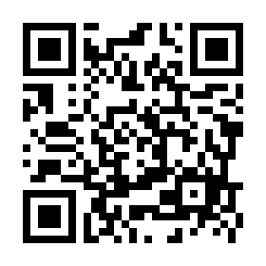
2022年度臓器提供施設連携体制構築事業
◇終末期ケア支援勉強会◇
日 時：2023年2月3日（金）
時 間：18時00分～19時45分
（症例提示 30分＋30分＋10分、30分ディスカッション）
場 所：岡山大学病院
総合診療棟東5階第4カンファレンスルーム（ハイブリッド開催）
講 師：あいち小児保健医療総合センター 集中治療科 和田 翔先生
内 容：和田先生講演、岡大小児科・救命救急科より各1題
演題名：未定
対 象：連携施設、連携施設外の医療関係者の参加も可能
下記より、事前参加申し込みをお願いします。
https://forms.gle/1dWQGC1fYwq34LMP8
＜問い合わせ先＞
岡山大学病院 救命救急科 masuda.k@okayama-u.ac.jp

